Slide 1
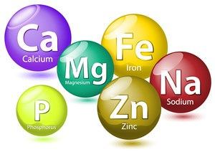
BIOKIMIA
MINERAL
Nazula Rahma Shafriani

Slide 2
DOA BELAJAR
“Kami ridho Allah SWT sebagai Tuhanku, Islam sebagai agamaku, dan Nabi Muhammad sebagai Nabi dan Rasul, Ya Allah, tambahkanlah kepadaku ilmu dan berikanlah aku kefahaman”

Slide 3
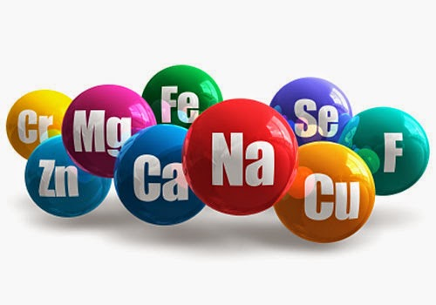
TOPIK BAHASAN
Pengertian mineral
Fungsi mineral dalam tubuh
Jenis-jenis mineral
Metabolisme mineral

Slide 4
Pengertian mineral
Senyawa anorganik
Tidak dapat disintesis/dibentuk oleh tubuh
Persentasenya 4% dalam tubuh
Bagian dari organ vital (darah, jantung, gigi, dll)
Berdasarkan jumlah yang dibutuhkan tubuh:
Makromineral → >100 g/hari → sodium, potasium, klorida, magnesium, fosfor dan kalsium
Mikromineral → < 100 g/hari → besi, tembaga, zinc, Iod, dan fluoride

Slide 5
MAKROMINERAL
Ca, Mg, Na, K, P, Cl
MIKROMINERAL
Zn, Fe, I, Cu, Cr, Mn
MINERAL

Slide 6
Fungsi mineral
Menjaga fungsi normal tubuh
Mengatur kerja enzim dalam reaksi biokimiawi → sebagai kofaktor
Menjaga keseimbangan asam basa
Menjaga kepekaan saraf dan otot (transmisi sinyal) → pesan pada sel saraf

Slide 7
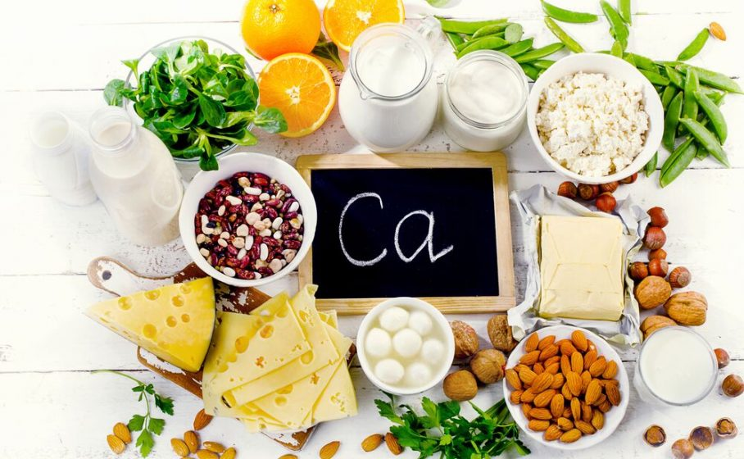
Makromineral
Calsium
Jumlahnya paling banyak dalam tubuh
Sebesar 99% pada jaringan keras, tulang dan gigi. Sebesar 1% berada dalam darah, cairan di luar sel dan dalam sel jaringan lunak.
Kebutuhan :
- Laki-laki/wanita > 18 th : 800 mg/hari
- Wanita menyusui : 1,2 g/hari
- Bayi : 360 – 540 mg/hari
Sumber → susu, keju, kuning telur, serealia, kacang-kacangan, buncis, kol.

Slide 8
Calsium
Fungsi :
Mengatur fungsi sel (transmisi saraf, kontraksi otot, penggumpalan darah dan menjaga permeabel membran sel
Mengatur kerja hormon dan faktor pertumbuhan
Pembentukan tulang dan gigi
Mengatur pembekuan darah
Katalisator reaksi

Slide 9
Makromineral
Calsium
Metabolisme :
Absorpsi Ca dibantu oleh vitamin D, vitamin C, dan laktosa
Ca diabsorbsi dg transport aktif terutama usus halus bagian atas
Diatur oleh 1,25 [OH]2 kolekalsiferol (metabolit vit D yg dihasilkan di ginjal untuk merespon kadar Ca darah yang rendah)
Absorbsi Ca dihambat oleh pitat, oksalat, fosfat→ membentuk garam Ca yg tdk larut)
Gangguan absorbsi lemak → FFA bereaksi dg Ca → sabun Ca yg tdk larut

Slide 10
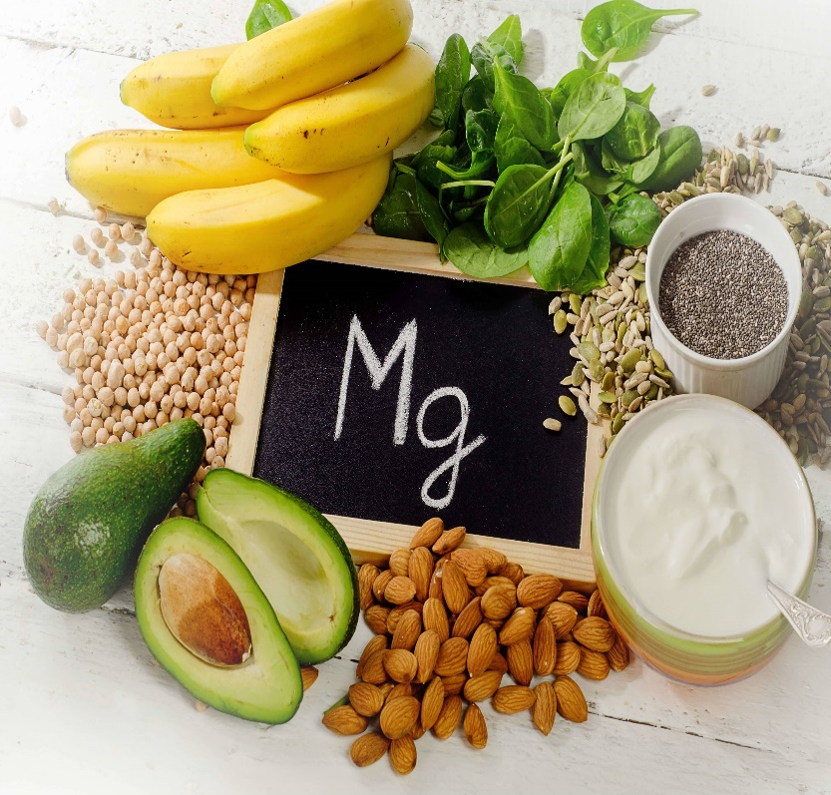
Magnesium
Distribusi dan Sumber
Tubuh mengandung 21 g Mg: 70% berikatan dengan Ca dan P, sisanya dalam jaringan lunak & cairan tubuh
Kebutuhan laki-laki dewasa 350 mg/hari, kebutuhan wanita dewasa : 300 mg/hari
Sumber utama → sayuran hijau, serealia, biji-bijian dan kacang-kacangan, daging, susu dan hasil olahannya

Slide 11
Fungsi
Berperan penting dalam > 300 sistem enzim
Sebagai katalisator reaksi-reaksi biologi → metabolisme KH, lipid, protein, dan asam nukleat serta dalam sintesis, degradasi dan stabilitas bahan DNA
Dalam otot dan jaringan, Mg intrasel berfungsi sebagai aktivator beberapa enzim transfer gugus fosfat
Pada cairan ektraseluler magnesium berperan dalam transmisi saraf, kontaksi otot, dan pembekuan darah

Slide 12
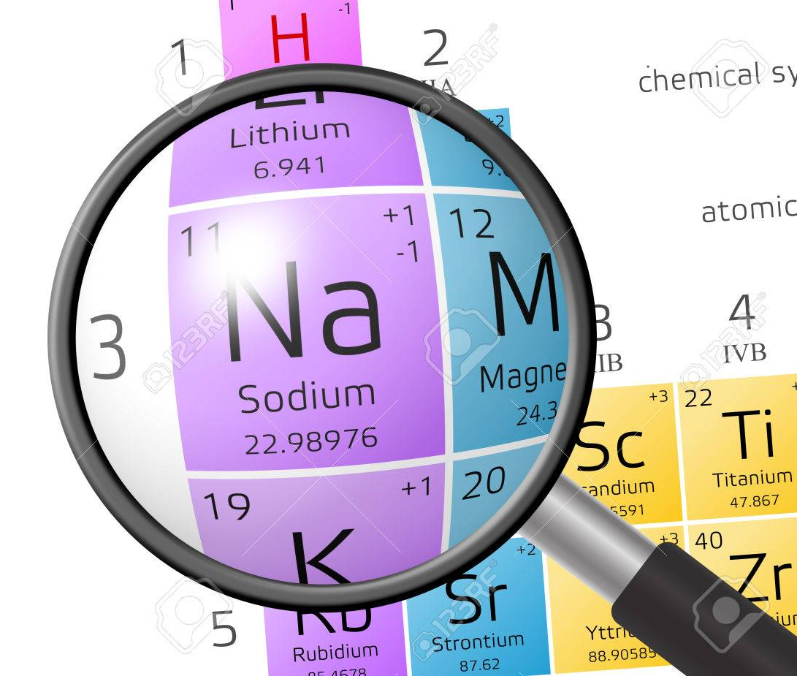
Natrium
Kation utama dan terbanyak dalam cairan ekstraseluler → 35-40% ada dalam kerangka tubuh
Banyak terdapat pada jaringan lunak dan cairan tubuh → saluran cerna, cairan empedu, cairan pankreas
Sumber → garam dapur, MSG, makanan kaleng, susu, telur, ikan asin

Slide 13
Natrium
Absorpsi & metabolisme:
Dalam usus halus, masuk ke aliran darah dibawa ke ginjal
Disaring dan dikembalikan ke aliran darah
Kelebihan Na dikeluarkan melalui urin dg bantuan hormon aldosteron yg dikeluarkan oleh kelenjar adrenalin

Slide 14
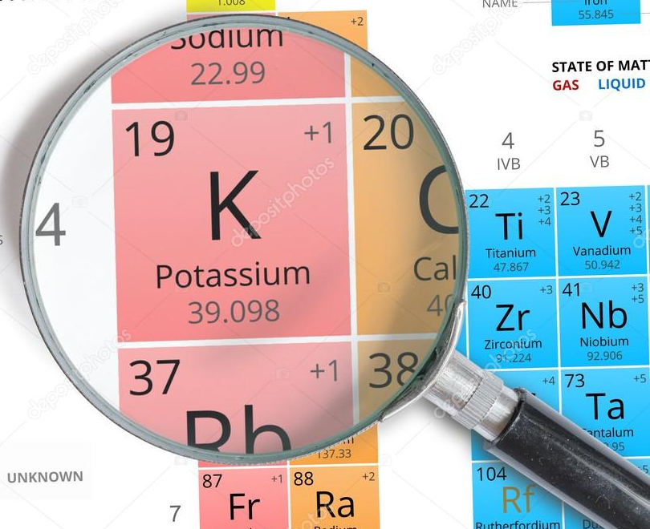
Kalium
Sumber → tersebar luas pada makanan hewani/nabati
Fungsi :
Bersama Na → mengatur keseimbangan cairan dan asam basa
Bersama kalsium → Transmisi saraf dan kontraksi otot
Dalam sel sebagai kofaktor reaksi biokimiawi → metabolisme energi dan sintesis glikogen dan protein
Pertumbuhan sel
Perbandingan K dan Na → mengatur tekanan darah normal

Slide 15
Kalium
Menjaga potensial membran
K → kation utama di dalam sel, N → kation utama di luar sel
K di dlm sel → 30x lebih tinggi dibanding luar sel
Na di luar sel → 10x lebih tinggi dibanding dlm sel
Perbedaan konsentrasi = gradien elektrokimiawi membran → potensial membran
Potensial membran penting dalam → penyampaian sinyal untuk komunikasi antar sel, yaitu sel saraf
Sbg kofaktor : contoh : piruvat kinase (metabolisme karbohidrat)

Slide 16
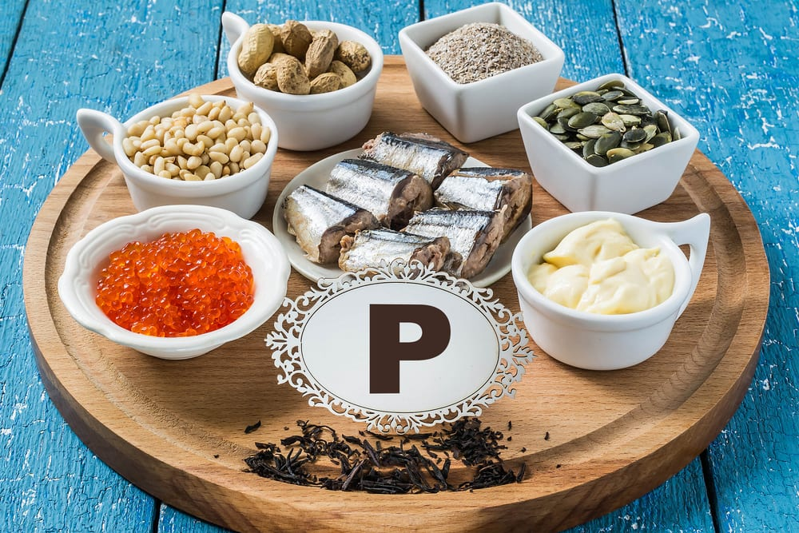
Fosfor
Terdapat 22% dari seluruh mineral yg ada
Sekitar 80% dalam bentuk kalsium fosfat kristal yg tdk larut yg memberikan kekuatan pada gigi
10% berikatan dengan lipid, protein, karbohidrat dan senyawa lain dalam darah dan otot
10% terdistribusi dalam senyawa kimia
Kira-kira 70% dari fosfor yg berada dalam makanan dapat diserap tubuh.
Sumber : susu, keju, daging, kacang-kacangan, dan padi-padian

Slide 17
Fosfor
Metabolisme
Ratio Ca : P diet mempengaruhi absorpsi dan ekskresinya
Jika salah satu diberikan dalam jumlah banyak, ekskresi yg lain meningkat
Penyerapan akan lebih baik bila fosfor dan Ca dikonsumsi dalam jumlah yg sama.
Penyerapan fosfor dibantu oleh vitamin D dan disekresi melalui urin.
Kekurangan : demineralisasi tulang dan terjadi pertumbuhan yg kurang baik.

Slide 18
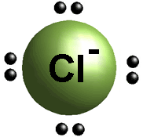
Klorida
Merupakan anion utama cairan ekstraseluler
Paling banyak terdapat dalam cairan serebrospinal (otak dan sumsum tulang belakang), lambung, pankreas
Jumlah → 0,15% berat tubuh
Sumber → garam dapur dan makanan yang diawetkan
Absorpsi & ekskresi → dilakukan di usus halus bersamaan dgn natrium, dan eksresi dilakukan melalui urin.
Fungsi
Memelihara keseimbangan cairan elektrolit
Menjaga keseimbangan asam-basa terutama kondisi asam lambung

Slide 19
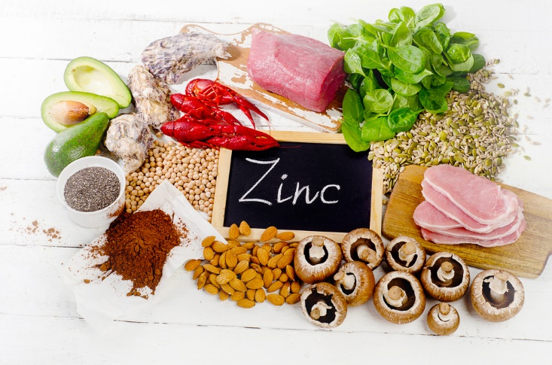
Mikromineral
Zinc
Merupakan komponen esensial enzim alkohol DH, alkalin fosfatase, carbonik anhidrase, prokarboksipeptidase dan SOD
Dibutuhkan untuk pembentukan substansi genetik dlm sel dan untuk reproduksi biologis
Diperlukan dalam sintesis DNA dan RNA
Acetazolamid, menghambat aktivitas Ca dg berikatan dengan atom Zn yang terdapat dlm mol enzim
Diperlukan untuk mempertahankan kadar normal vitamin A plasma

Slide 20
Metabolisme :
Absorpsi di usus halus
Pemberian oral diekskresi bersama feses
Zn endogen di sekresi ke usus halus dlm cairan pankreas yg mengandung karboksipeptidase
Akumulasi dan turn over berlangsung cepat dalam jaringan lunak terutama di pankreas, hati, ginjal dan limpa.
Zinc
Kebutuhan dan sumber:
1-3 th : 5 mg
10-13 th 13 mg
Bayi baru lahir 0,7-5 mg
Dewasa 8-10 mg

Slide 21
Zinc
Sumber: daging, hati, telur, sea food, whole grain
Defisiensi Zn : menyebabkan perubahan biokimia yg dipengaruhi enzim-enzim yg mengandung Zn (misal enzim alkohol DH berperan dalam etiologi sirosis)

Slide 22
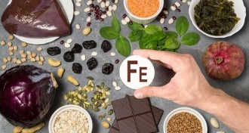
Besi (Fe)
Kadar besi dalam tubuh relatif kecil
Pada laki-laki dewasa : 40-50 mg/kg BB
Pada wanita dewasa : 35-50 mg/kg BB
60-70% digolongkan sebagai esensial → Hb
20% disimpan dalam hati, sumsum tulang belakang dalam limpa sebagai feritin dan hemosiderin. Pada plasma darah besi terdapat sebagai transferin
Peran besi dalam tubuh :
Proses respirasi seluler
Besi heme, komponen esensial Hb, mioglobin, cytokrom dan enzim katalase dan peroksidase
Besi non heme , terikat protein : NADH DH, suksinat DH, protein besi sulfur

Slide 23
Besi (Fe)
Besi berperan utk transpor oksigen dari paru-paru ke jaringan
Respirasi sel
Sintesis Hb
Mengganti yg hilang bersama urin, feses, keringat,darah menstruasi, hamil, menyusui
Kebutuhan tertinggi pada
- 2 th pertama kehidupan
- masa pertumbuhan
- Hb meningkat pada adolescence

Slide 24
Besi (Fe)
Mekanisme absorpsi besi
Unsur besi diserap melalui dinding usus dlm bentuk ion ferro → disimpan dlm hati, limpa, sumsum tulang belakang → dibawa oleh plasma darah ke seluruh jaringan tubuh dalam bentuk kompleks besi-protein
Penyerapan besi dibantu oleh keasaman cairan lambung dan vitamin C.

Slide 25
Besi (Fe)
Anemia defisiensi besi , besi terikat protein plasma rendah→ kadar sel darah rendah
Sumber : hati, daging, kuning telur, sayuran berwarna hijau, kacang-kacangan

Slide 26
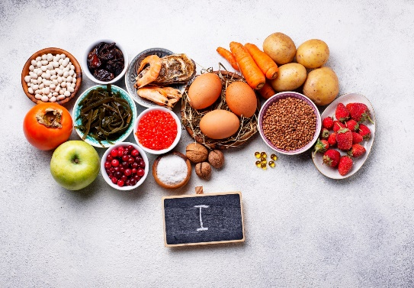
Iodium
Iodium : bagian dari hormon kalenjar tiroid.
Tubuh mengandung 20-30 mg iodium
60% berada dalam kalenjar tiroid dan selebihnya tersebar di jaringan-jaringan tubuh, terutama di ovarium, otot, dan darah.
Iodium dalam bentuk iodida mudah diserap melalui dinding usus dan disekresi terutama melalui urin.
Hasil serapan dibawa oleh darah ke kalenjar tiroid untuk pembentukan hormon.
Kebutuhan iodium orang dewasa : 100-200 µg/hari, anak-anak : 50 µg/hari, bayi : 20-40 µg/hari.
Sumber : ikan, kerang, dan tumbuh-tumbuhan yang hidup di daerah pantai.

Slide 27
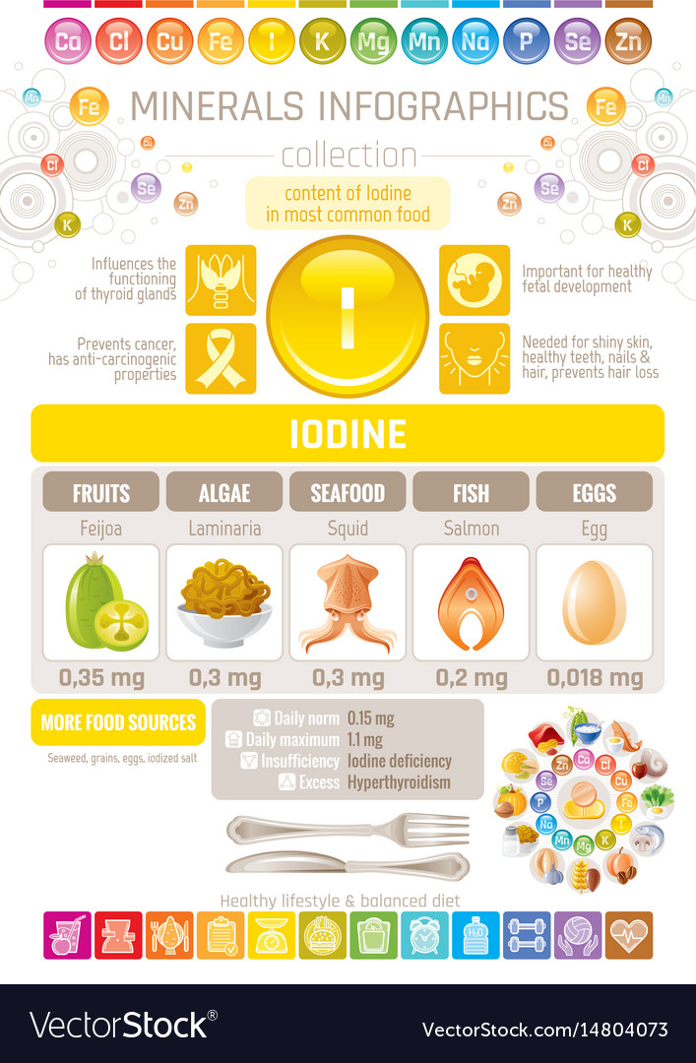

Slide 28
Iodium diabsorbsi dengan mudah dalam bentuk iodida, di dalam darah
Iodium → bagian integral dari hormon triidotironin tiroid (T3) dan tetraiodotironin atau hormon tiroksin (T4)
Kebanyakan T4 dan T3 diangkut dalam bentuk terikat protein
Penangkapan iodida oleh kelenjar tiroid tersebut dilakukan oleh alat transpor yang dinamakan pompa iodium
Pembentukan kedua hormon tersebut diatur oleh hipotalamus yang dikeluarkan kalenjar pituitari.
T3 dan T4 yang terbentuk diatur oleh hormon yang merangsang tiroid yaitu thyroid stimulating hormone (TSH) dan Tirotropin hormon (TRH)
Hormon tiroksin disimpan di hati kemudian didistribusi pada sel sasaran yang butuh
Eksresi iodium melalui saluran kencing

Slide 30
FUNGSI IODIUM
Iodium = elemen esensial hormon tiroid yang berperan penting pada perkembangan, pertumbuhan, dan metabolisme tubuh
Asupan iodium berperan mengembalikan ke kondisi normal dari kondisi hipotiroid dengan mengaktifkan mekanisme negative feedback ke hipotalamus dan kalenjar hipofisis di otak.
Diperlukan dlm sintesis hormon tiroid
Mengontrol kecepatan tiap sel penggunaan oksigen → mengontrol kecepatan pelepasan energi dari zat gizi sumber energi
Reproduksi
Pembentukan sel darah merah
Sintesis protein dan absorbsi karbohidrat dalam saluran cerna
Sintesa kolesterol darah

Slide 31
DEFISIENSI IODIUM
Defisiensi iodium : pembesaran kalenjar tiroid yg mengakibatkan pembengkakan pada bagian leher.
Defisiensi jangka lama menyebabkan hypertrophy thyroid

Slide 32
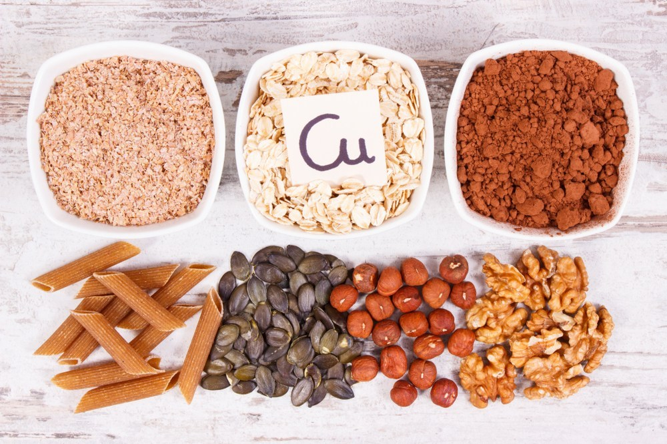
Tembaga (Cu)

Slide 33
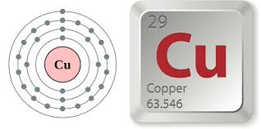
Tembaga → mineral mikro yang berperan dalam kofaktor protein dan enzim → penghasil energi, transport oksigen, hematopoiesis, metabolisme seluler, transduksi sinyal
Di dalam tubuh: 100 mg tembaga (banyak terdapat di hati, ginjal, dan jantung)
Terdapat dalam bentuk kupro (Cu+) atau kupro (Cu2+)
Kebutuhan harian: 0,5-1,5 mg/hari

Slide 34
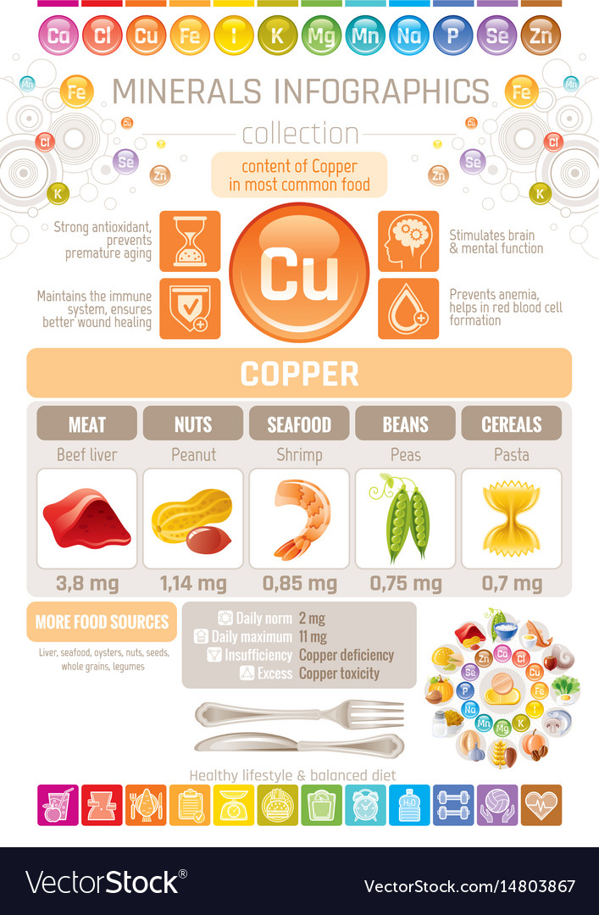

Slide 35
Fungsi :
Mempertahankan myelin dalam sistem syaraf
Mencegah anemia dengan cara :
membantu absorbsi besi
Melepas simpanan besi feritrin dalam hati
Maturasi sel eritrosit dan proses pembentukan Hb.
Bagian enzim seruloplasmin → mengoksidasi besi Ferro menjadi Ferri
Berfungsi sebagai enzim feroksidase selama metab Fe.
Sumber → tiram, kerang, hati, ginjal, kacang-kacangan, unggas, biji-bijian, serelia dan coklat

Slide 37
Absorpsi tembaga terjadi di duodenum dan proksimal jejunum
Transporter: human copper transport protein (hCTP) → spesifik terhadap kupro
Tembaga disimpan dalam bentuk ikatan dengan protein metalotionein
Organ tempat penyimpanan tembaga: hati, otak, ginjal dan jantung

Slide 38
Mangan (Mn)
Salah satu komponen dari beberapa enzim dan penting untuk struktur tulang yang normal
Rata-rata tubuh manusia mengandung 12-20 mg mangan terutama pada tulang, hati, ginjal, otak, dan pankreas.
Organ utama penyimpan adalah ginjal dan hepar
Dalam tubuh, mangan berperan sebagai katalisator dari beberapa reaksi metabolik yang penting pada protein, karbohidrat, dan lemak.
Dalam serum berikatan dgn ß-globulin

Slide 39
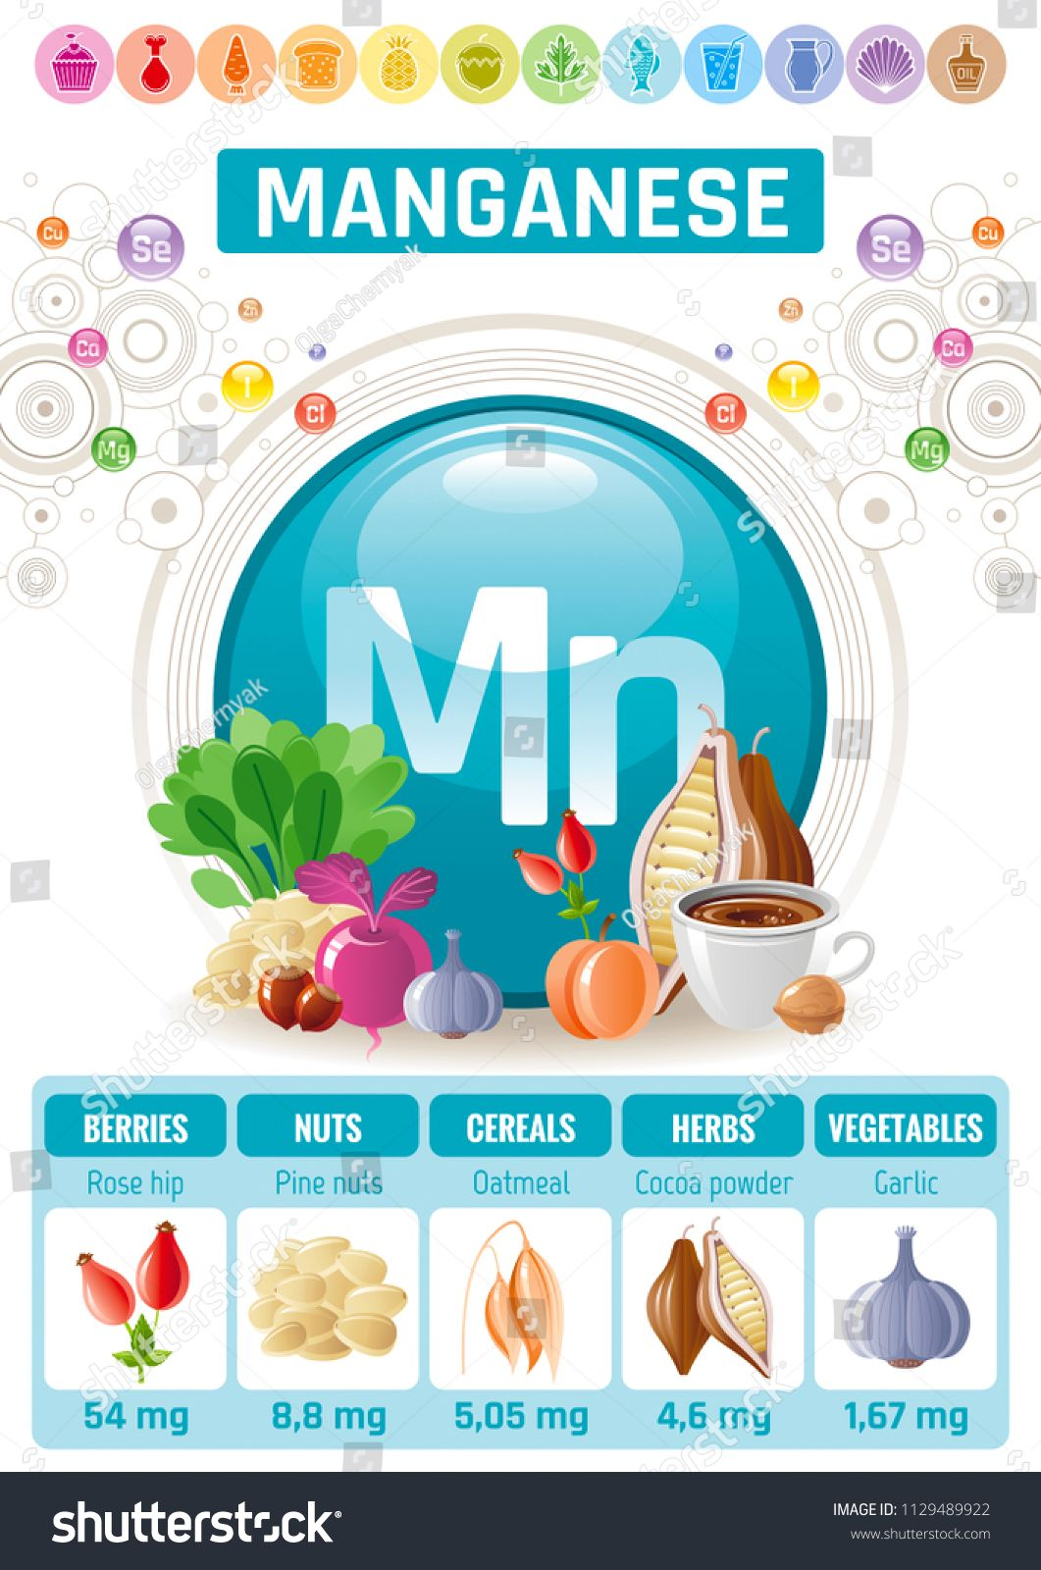

Slide 40
Fungsi Mangan
Komponen enzim piruvat karboksilase, SOD mitokondria
Mengaktifasi isositrat DH dan beberapa fosfotransferase
Menghambat reaksi lipid peroksidasi
Pada metabolisme protein, Mn mengaktifkan interkonversi asam amino dengan spesifik seperti arginase, prolinase, dipeptidase
Pada metabolisme karbohidrat, Mn berperan aktif dalam beberapa reaksi konversi pada oksidasi glukosa dan sintesis oligosakarida
Pada metabolisme lemak, Mn berperan sebagai kofaktor dalam sintesis asam lemak rantai panjang dan kolesterol, metabolisme energi dan sintesis lemak.

Slide 41
Absorpsi Mangan
Mn diangkut oleh protein transmanganin dalam plasma
Setelah diabsorpsi, mn dalam waktu singkat terlihat dalam empedu dan dikeluarkan melalui feses.
Mn terdapat dalam konsentrasi tinggi dalam mitokondria dan berfungsi sebagai faktor penting untuk pengaktifan glikosiltransferase yang berperan sebagai sintesis oligosakarida, glikoprotein, dan proteoglikan.
Mn diserap dengan baik melalui usus halus dengan mekanisme yang serupa dengan besi, termasuk transfer melalui sel mukosa ke dalam darah portal.
Absorpsi Mn2+ meningkat pada defisiensi besi dan dapat dihambat oleh besi. Ion Mn dikirim ke hati melalui sirkulasi portal dan disana segera terajdi keseimbangan dengan Mn2+
Pada penyakit hati, Mn menumpuk dalam hati

Slide 42
KROM
Fungsi :
Dibutuhkan dalam metabolise karbohidrat dan lipid
Krom bekerja sama dengan insulin dalam memudahkan masuknya glukosa ke dalam sel-sel
Sumber :
Sumber terbaik adalah bahan pangan nabati dan hasil laut
Kandungan Krom dalam tanaman tergantung jenis tanaman, kandungan Krom tanah dan musim

Slide 43
REFERENSI
Boyer, R.F. 2002. Concepts in Biochemistry. Edisi 2. John Wiley and Sons, Inc. New York.
Campbell, N.A., Reece, J.B., dan Mitchell, L.G. 2002. Biologi (diterjemahkan oleh: Lestari, R.). Edisi Kelima. Jilid 1. Penerbit Erlangga. Jakarta.
Poedjiadi, A., Supriyanti, F.M.T. 2009. Dasar-Dasar Biokimia. Jakarta : UI-Press.
Yaswir dan Ferawati. 2012. Fisiologi dan Gangguan Keseimbangan Natrium, Kalium dan Klorida serta Pemeriksaan Laboratorium. Jurnal Kesehatan Andalas 1(2).
https://www.youtube.com/watch?v=nnfpeTURSIU&t=29s
https://www.youtube.com/watch?v=8SUUPn7ExS8

Slide 44
SELAMAT BELAJAR

